Slide 1
Basic Python
Suci Hayati
56415691

Slide 2
Python
Python merupakan bahasa pemrograman dinamis yang mendukung pemrograman berbasis objek. Python didistribusikan dengan beberapa lisensi yang berbeda dari beberapa versi. Namun pada prinsipnya Python dapat diperoleh dan dipergunakan secara bebas, bahkan untuk kepentingan komersial. Karena lisensi Python tidak bertentangan baik menurut definisi Open Source maupun General Public License (GPL). Seperti yang ada pada gambar di bawah ini

Slide 3


package MANAGER (instalasi)

Slide 4
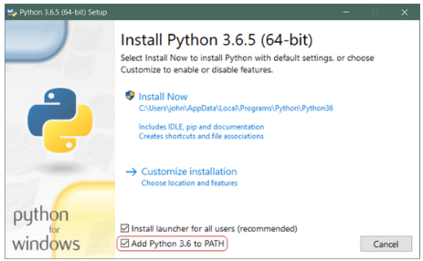
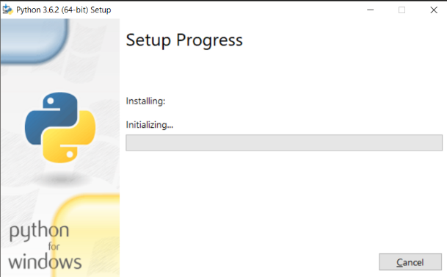
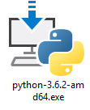
Instalasi python

Slide 5
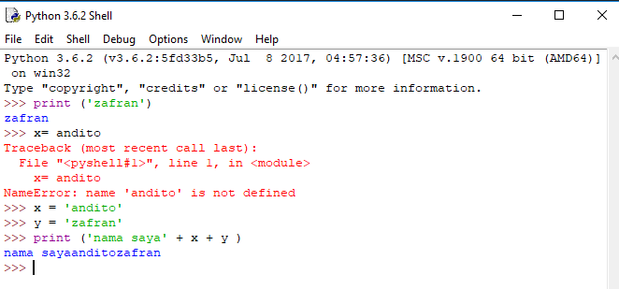
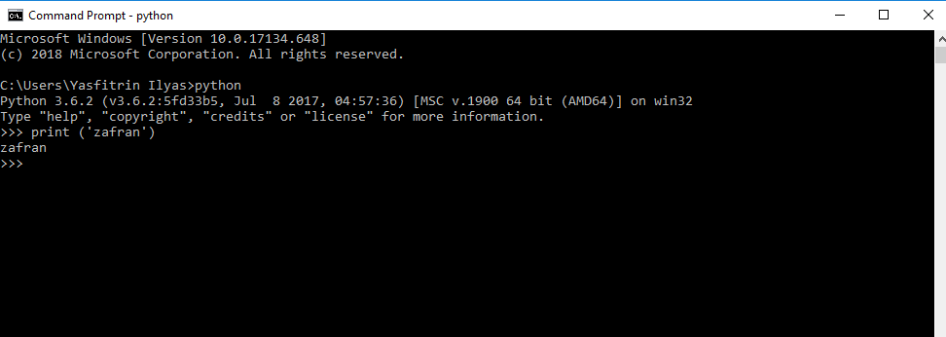
Try the program

Slide 6
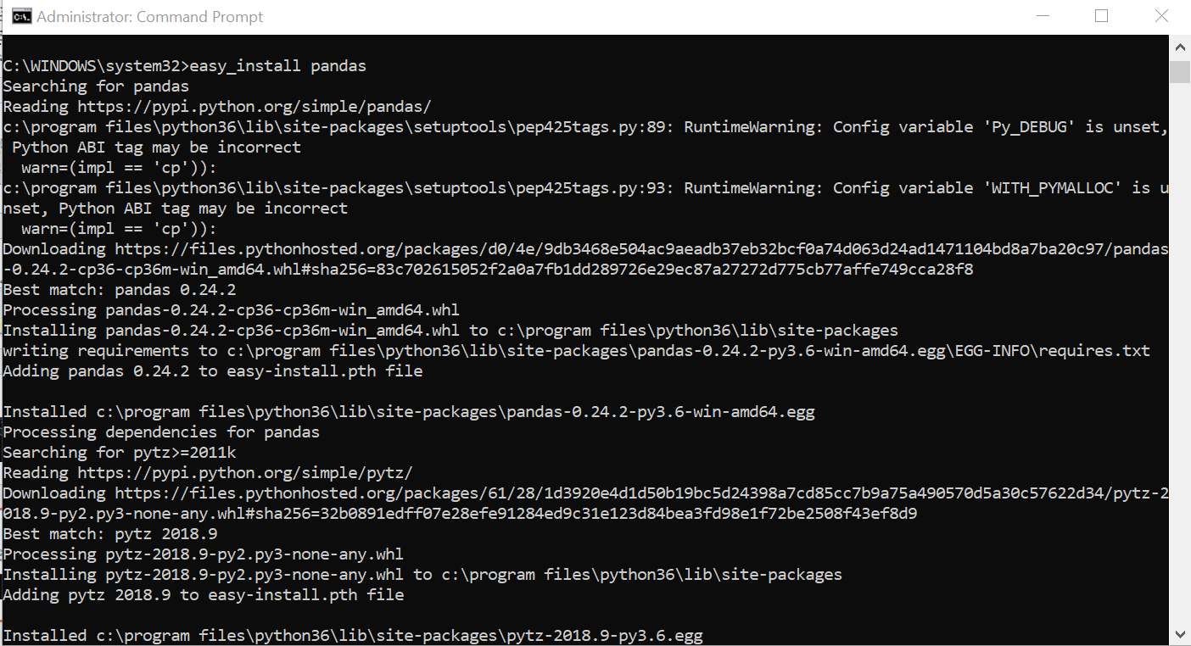
Easy_install
Easy Install adalah modul python ( easy_install ) yang dibundel dengan setuptools yang memungkinkan Anda mengunduh, membuat, memasang, dan mengelola paket Python secara otomatis.

Slide 7
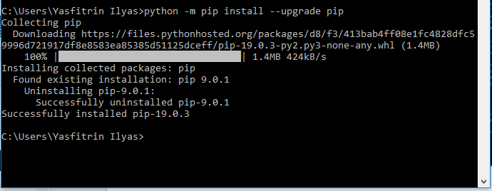
Pip install
pip adalah system manajemen paket yang digunakan untuk menginstal dan mengelola paket perangkat lunak yang ditulis dengan Python .Banyak paket dapat ditemukan di sumber default untuk paket dan dependensinya

Slide 8
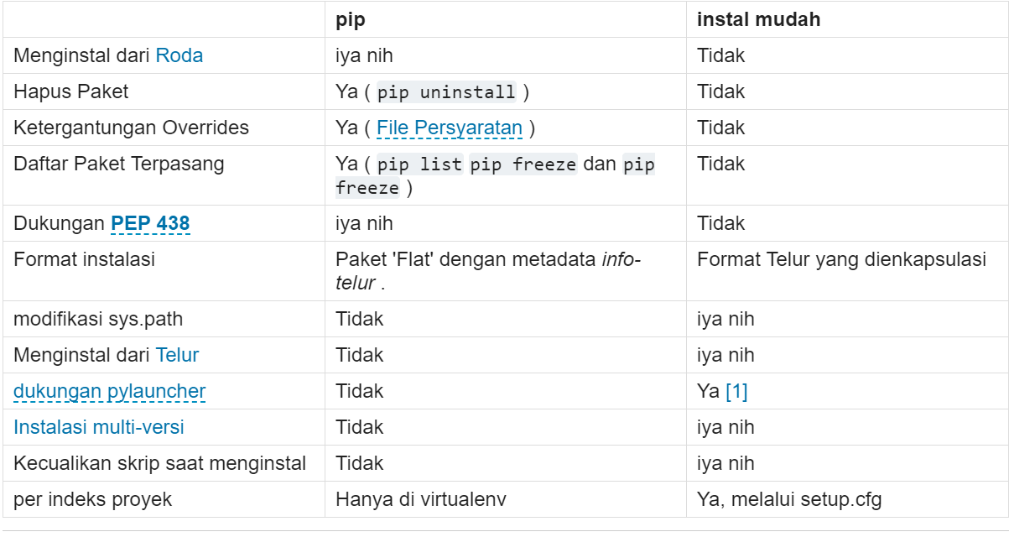
Easy_install vs pip

Slide 9
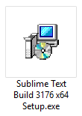
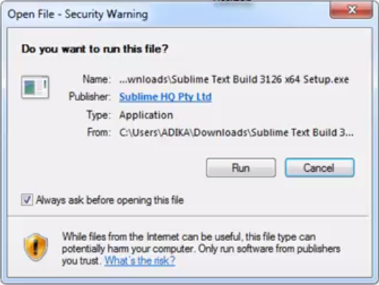
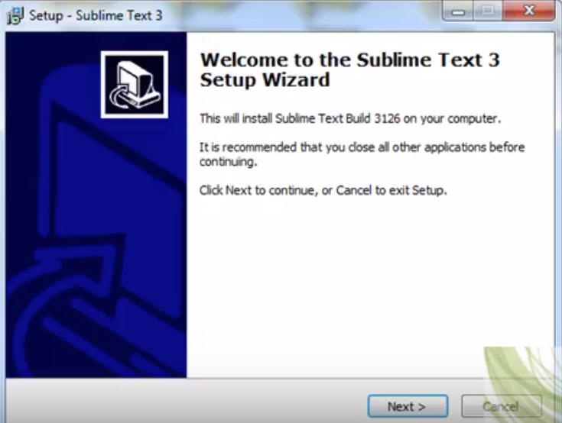
INStall ide(integrated dev environment)

Slide 10
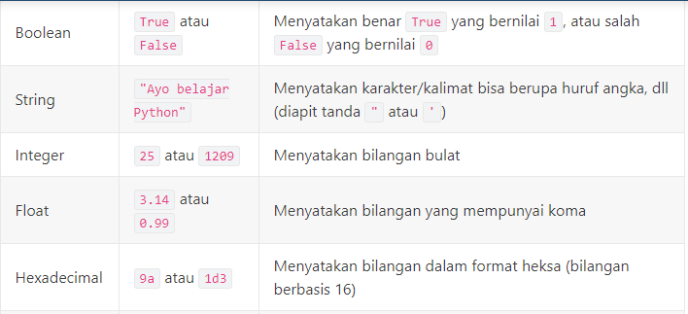
Data type
Tipe data adalah suatu media atau memori pada komputer yang digunakan untuk menampung informasi.
Python sendiri mempunyai tipe data yang cukup unik bila kita bandingkan dengan bahasa pemrograman yang lain.
Berikut adalah tipe data dari bahasa pemrograman Python :

Slide 11
OPErator
Operator adalah konstruksi yang dapat memanipulasi nilai dari operan
Operator Aritmatika
Operator Perbandingan
Operator Penugasan

Slide 12
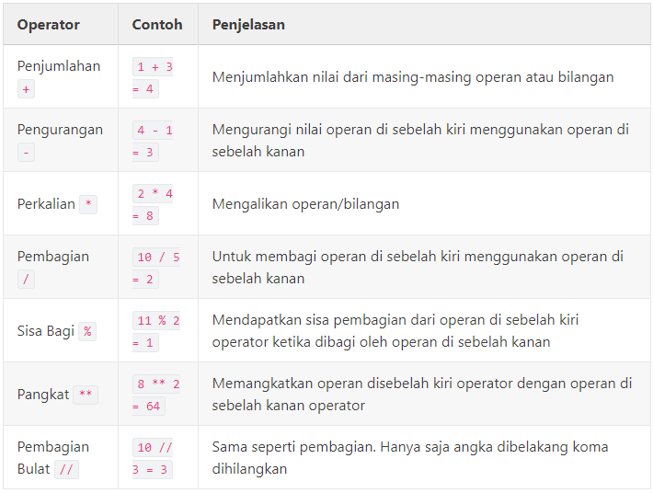
Operator aritmatika

Slide 13
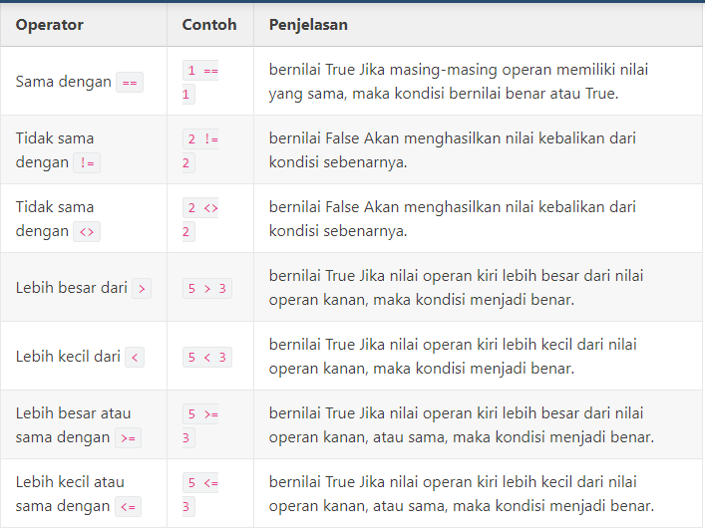
Operator perbandingan

Slide 14
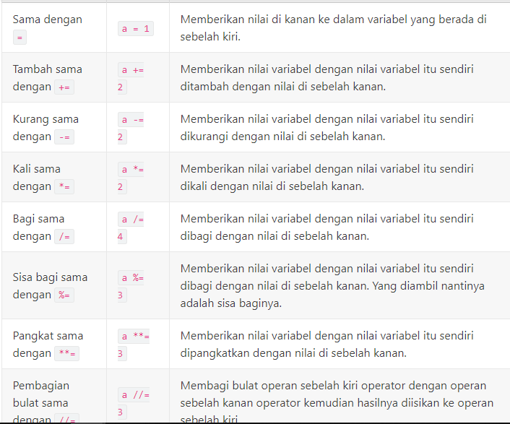
Operator penugasan

Slide 15
Loop python
Secara umum, pernyataan pada bahasa pemrograman akan dieksekusi secara berurutan. Pernyataan pertama dalam sebuah fungsi dijalankan pertama, diikuti oleh yang kedua, dan seterusnya. Tetapi akan ada situasi dimana Anda harus menulis banyak kode, dimana kode tersebut sangat banyak. Jika dilakukan secara manual maka Anda hanya akan membuang-buang tenaga dengan menulis beratus-ratus bahkan beribu-ribu kode. Untuk itu Anda perlu menggunakan pengulangan di dalam bahasa pemrograman Python
Di dalam bahasa pemrograman Python pengulangan dibagi menjadi 3 bagian, yaitu :
While Loop
For Loop
Nested Loop

Slide 16
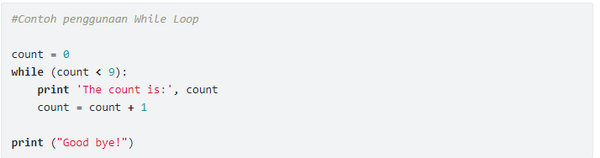
While loop
Pengulangan pada while loop didalam Bahasa pemrograman python dieksekusi statement berkali-kali selama kondisi benar/true

Slide 17
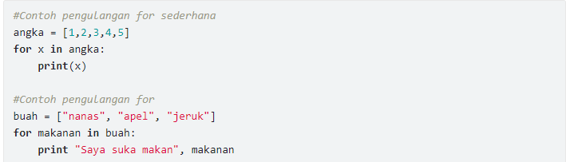
For loop
Pengulangan for pada python memiliki kemampuan untuk mengulangi item dari urutan apapun,seperti list atau string

Slide 18
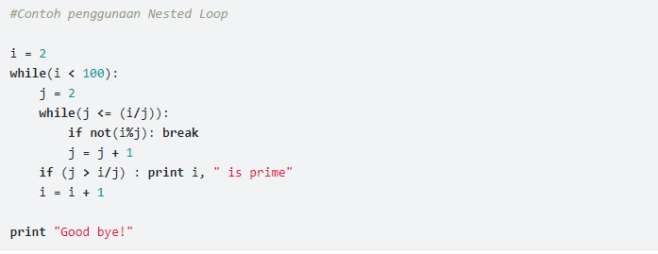
Nested loop
Bahasa pemrograman python memungkinkan penggunaan satu lingkaran didalam loop lain.bagian berikut menunjukan beberapa contoh untuk menggambarkan konsep tersebut

Slide 19
Struktur data
Struktur Data adalah struktur yang dapat menyimpan dan mengorganisasikan kumpulan data. Berikut struktur data yang ada dalam Python.

Slide 20
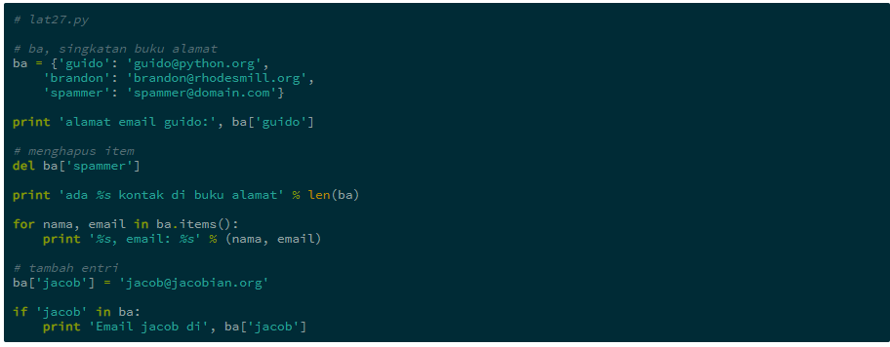
dictionary
Dictionary seperti buku alamat, dengan buku alamat anda bisa mencari alamat atau detail kontak hanya menggunakan nama orang yang anda cari. Kita mengasosiasikan key (nama) dengan value (detail). Catatan key harus bersifat unik, anda tidak bisa menemukan informasi yang tepat jika ada dua orang yang mempunyai nama yang sama dalam buku alamat anda.

Slide 21
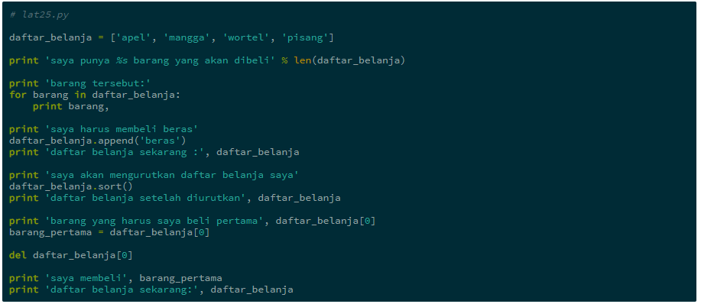
list
List adalah struktur data yang menyimpan koleksi data terurut, anda dapat menyimpan sequence / rangkaian item menggunakan list. Item dalam list ditutup menggunakan kurung siku [ ] (list literal). Setelah list dibuat anda bisa menambah, mengurangi, dan mencari item pada list. Karena kita dapat menambah dan mengurangi item, list bersifat mutable.

Slide 22
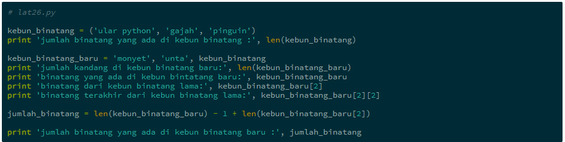
tuple
Tuple mirip dengan list namun tuple bersifat immutable (tidak bisa diubah setelah didefinisikan). Tuple dibuat dengan menspesifikasikan item tuple dipisahkan menggunakan tanda koma dan opsional diapit dengan tanda kurung.

Slide 23
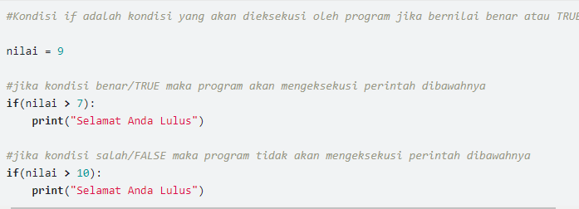
Kondisi if
Pengambilan keputusan (kondisi if) digunakan untuk mengantisipasi kondisi yang terjadi saat jalanya program dan menentukan tindakan apa yang akan diambil sesuai dengan kondisi

Slide 24
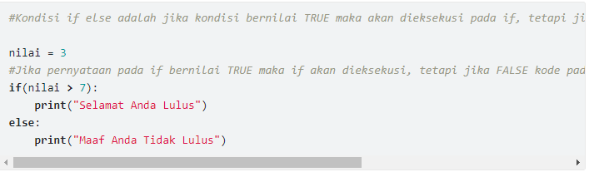
Kondisi If Else
Pengambilan keputusan (kondisi if else) tidak hanya digunakan untuk menentukan tindakan apa yang akan diambil sesuai dengan kondisi, tetapi juga digunakan untuk menentukan tindakan apa yang akan diambil/dijalankan jika kondisi tidak sesuai. Pada python ada beberapa statement/kondisi diantaranya adalah if, else dan elif Kondisi if digunakan untuk mengeksekusi kode jika kondisi bernilai benar

Slide 25
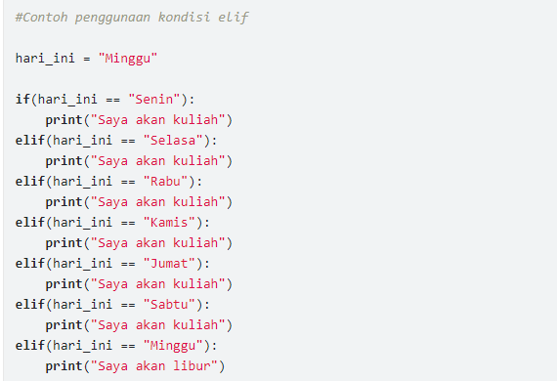
Kondisi elif
Pengambilan keputusan (kondisi if elif) merupakan lanjutan/percabangan logika dari “kondisi if”. Dengan elif kita bisa membuat kode program yang akan menyeleksi beberapa kemungkinan yang bisa terjadi. Hampir sama dengan kondisi “else”, bedanya kondisi “elif” bisa banyak dan tidak hanya satu.

Slide 26
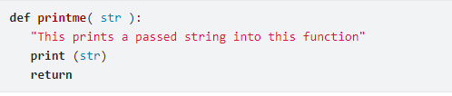
FUNGSI PYTHON
Fungsi adalah blok kode terorganisir dan dapat digunakan kembali yang digunakan untuk melakukan sebuah tindakan/action. Fungsi memberikan modularitas yang lebih baik untuk aplikasi Anda dan tingkat penggunaan kode yang tinggi.

Slide 27
PYHTON LIBRARIES
REQUEST
SCRAPY
WXPYTHON
PILLOW
SQLALCHEMY

Slide 28
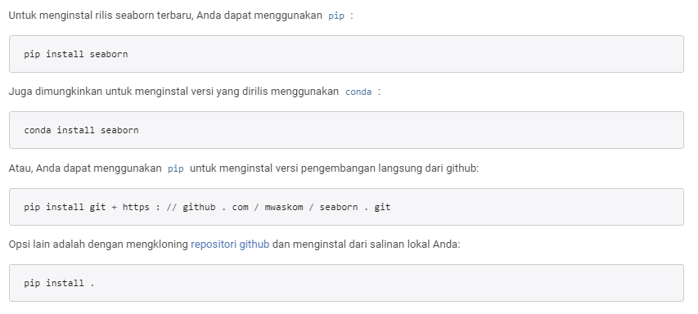
Instalasi package seaborn

Slide 29
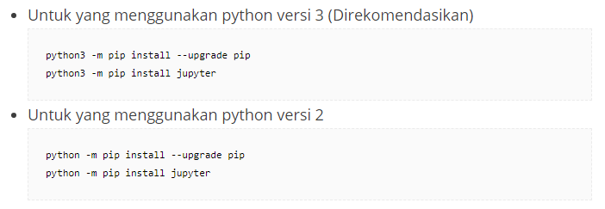
Instalasi package jupyter
Untuk melakukan instalasi jupyter di windows menggunakan pip, pastikan terlebih dahulu telah mellakukan instalasi python di windows. Setelah terinstall pythonnya, silahkan jalankan command dibawah ini:

Slide 30
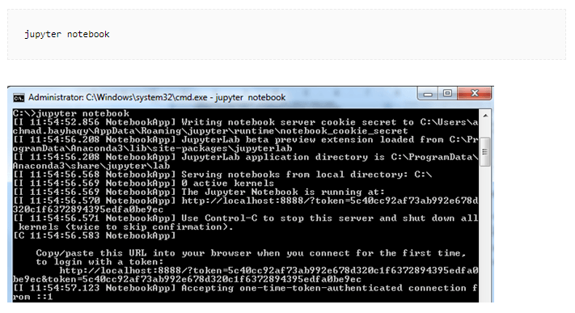
Setelah melakukan instalasi jupyter di windows, pastikan tidak ada error saat melakukan instalasi. Untuk mengecek jupyter telah terinstall, bisa menggunakan command pada CMD pada windows atau Terminal di Linux/MacOS seperti dibawah ini:

Slide 31
daftar PUSTAKA
https://belajarpython.com/tutorial/tipe-data-python
https://realpython.com/installing-python/
https://www.google.com/search?safe=strict&biw=1366&bih=663&tbm=isch&sa=1&ei=zbeTXI_WIbSYmge0xb74DA&q=pip+instal
https://www.youtube.com/watch?v=zPMr0lEMqpo
https://beril.id/instalasi-jupyter-di-windows/
https://seaborn.pydata.org/installing.html
https://www.youtube.com/watch?v=dRWleqAdyW01

